Slide 1
NEC
CSS规范

Slide 2
编写前的准备
浏览全部视觉效果图
  找出共性
  关注个性

Slide 3
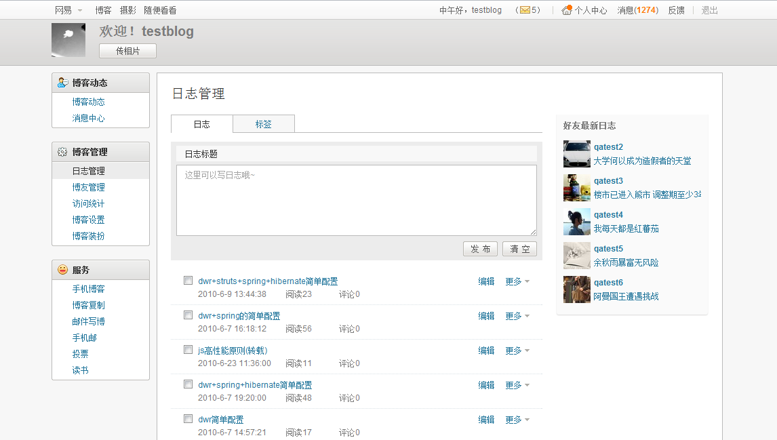

Slide 4

布局
即把页面分为几个区域

Slide 6
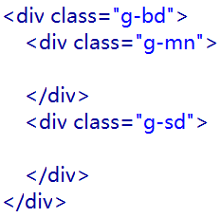
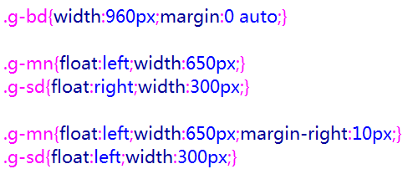
布局规范
两栏定宽布局

Slide 8

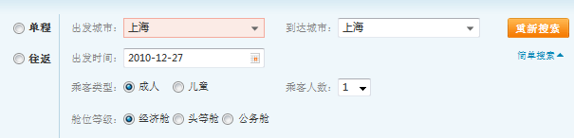
模块
简单理解模块化
  就是把一系列关联的结构看成一个整体
  他是一个有语义的网页内容而非表现化的
  除页面布局外，一切都可以认为是模块

Slide 10
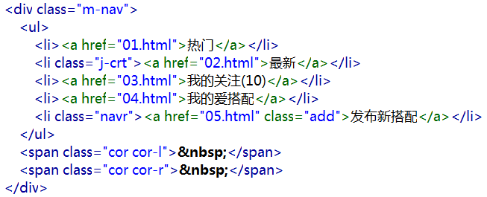
模块规范
模块化的结构特点
  有且只有一个容器包含全部内容
  也就是说一个模块总是从某个根节点开始，里面有很多子节点

Slide 11
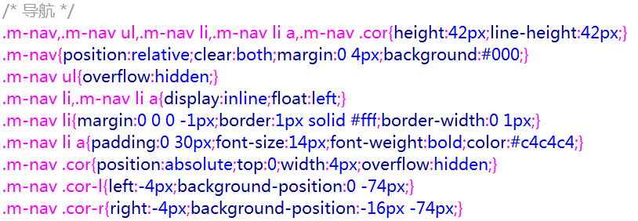
模块规范
模块化的样式特点
  以一个主选择器开头（模块根节点）
  使用以主选择器开头的后代选择器（模块子节点）

Slide 13
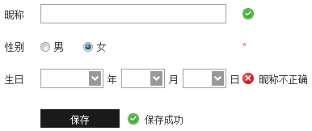
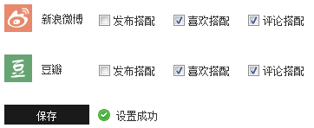
元件
简单理解元件化
  是一个不适合再分的最小个体
  结构简单，常被应用在模块中
  可能是某种标题、按钮、图标、气泡……
  应用场景复杂，使用率较大

Slide 15

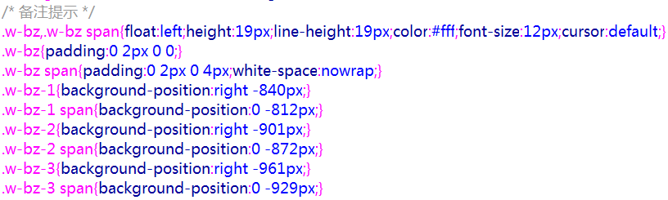
元件规范
元件化的结构特点和样式特点
  与模块类似，只是主选择器前缀不同，结构相对轻巧

Slide 16
模块与元件的扩展
为什么要扩展
  对同一类内容充分利用已有样式，修改少量代码即可
  增加的项直接在基类中增加即可，无需放于扩展中
  增加可维护性，即可统一维护也可分个维护

Slide 18
内部选择器的扩展
模块和元件内部结构的扩展
  当模块或元件内部结构有相似的块，而你又没有把它们做成模块或元件，那么也可以使用内部扩展的方法
  样式特点：
  .m-sch .ipt{}
  .m-sch .ipt-1{}
  .m-sch .ipt-2{}
  .m-sch .ipt-err{}

Slide 20
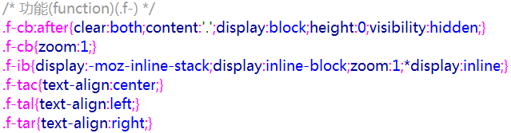
功能
什么是功能化
  为方便一些常用样式的使用，我们将这些使用率较高的样式剥离出来，按需使用
  通常这些选择器具有固定样式表现，不允许通过其他选择器来重置功能类样式，因为这些是表现化的样式而非语义化的样式，所以切忌滥用！

Slide 21
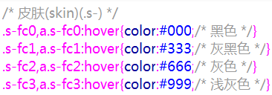
皮肤化
什么是皮肤化
  不完全皮肤化
    只将文字色彩样式剥离，常用于非换肤型网站的零碎颜色
  完全皮肤化
    将一切色彩样式剥离，常用于换肤型网站，如163博客

Slide 23

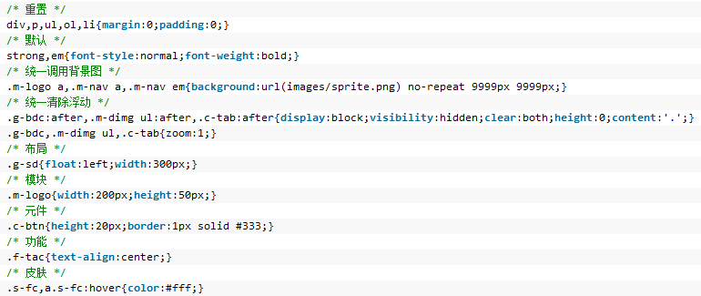
*.css

Slide 24
“-”的特殊意义
.m-list {}
.m-list-1 {}
.m-slide .itm {}
.m-slide .itm-1 {}

Slide 25
布局不使用内部选择器
.g-bd .wrap {}
.g-wrap {}
.g-bd .g-wrap {}
.g-hd .g-wrap {}

Slide 26
不允许单个字母的内部选择器出现
.m-list .a {}
.m-list .a-abc {}
.m-list .ab {}
.m-list .a1 {}

Slide 27
防止污染和被污染
.m-list .itm {}
.m-box .itm {} >> .m-box .boxitm{}
<div class=“m-box”>
  <div class=“itm”>
  <div class=“m-list”>
  <div class=“itm”></div>
  </div>
  </div>
</div>

Slide 28
禁止越级修改
.m-list .itm {}
.m-list-1 .itm {}
.m-box {}
.m-box .abc {}
.m-box .m-list .itm {}
<div class=“m-box”>
  <div class=“boxitm”>
  <div class=“m-list”>
  <div class=“itm”></div>
  </div>
  </div>
</div>
<div class=“m-box”>
  <div class=“boxitm”>
  <div class=“m-list m-list-1”>
  <div class=“itm”></div>
  </div>
  </div>
</div>

Slide 29
单行写完一个选择器定义
.m-list {
property:value;
property:value;
}
.m-list { property:value; property:value; }

Slide 30
按顺序书写属性
.m-list { position:relative;display:inline;float:left;width:100px;padding:10px;border:1px solid #000;text-align:center;color:#000;background-position:50% 50%;}

Slide 31
注释内容两端需空格
/*单行说明*/
/* 单行说明 */
/*
* 块状说明
* 块状说明
*/

Slide 32
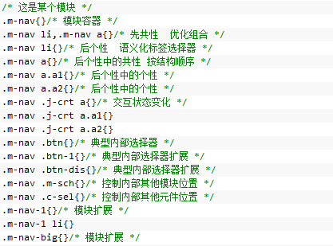
选择器最佳实践

Slide 33
模块化提取
页面开发的同时提取布局（grid）、模块（module）、元件（unit）至对应的HTML文件。
避免重复劳动，对页面元素一目了然，在增加元素时首先来此目录查找是否已经实现或有相似实现而只需扩展。
“提取剥离”目录中的HTML文件和“页面开发”目录中的HTML文件需保持同步维护。

Slide 34
Q&A

Slide 35
Thank You !

